Slide 1
Datenschutz in der Industrie 4.0

Slide 4

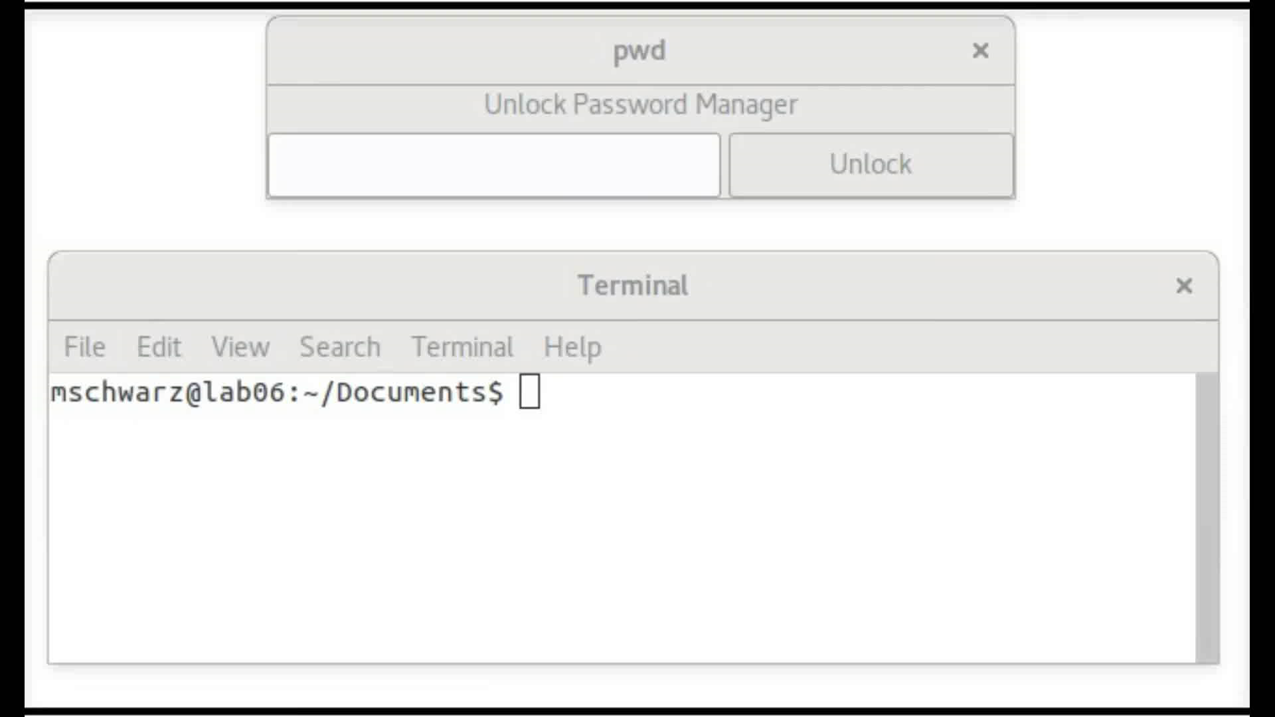
Aktuelle und Zukünftige Probleme
Equifax
Meltdown und Spectre

